Slide 1

Об итогах реализации региональных проектов в Республике Алтай за 1 полугодие 2021 года

Slide 2

Национальные проекты
11
Федеральные
Проекты
46
во всех
Региональные проекты
субъектах РФ
Комплексный план
модернизации и расширения магистральной инфраструктуры

Slide 3

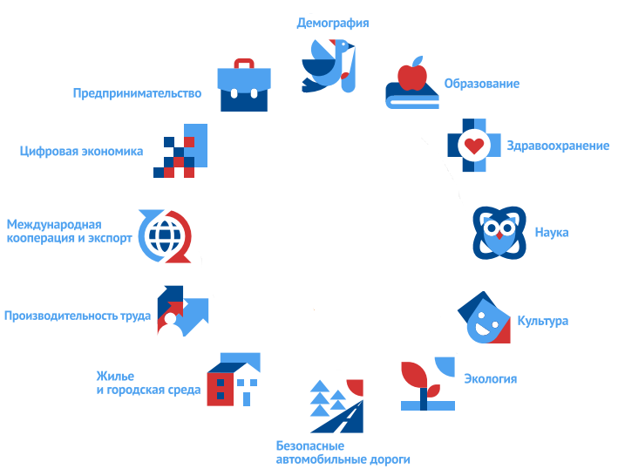
Перечень национальных проектов,
в которые включился регион
11 национальных проектов
43
региональных проекта
*
**
* реализуется федеральными образовательными учреждениями
** планируется участие с 2023 года

Slide 4
Структура финансирования национальных проектов в Республике Алтай на 2019-2022 гг.
2020 год
Общий объем финансирования национальных проектов в 2019-2022 гг., млн. руб.

Slide 5
Финансовое обеспечение национальных проектов в Республике Алтай на 2021 г.

Slide 6
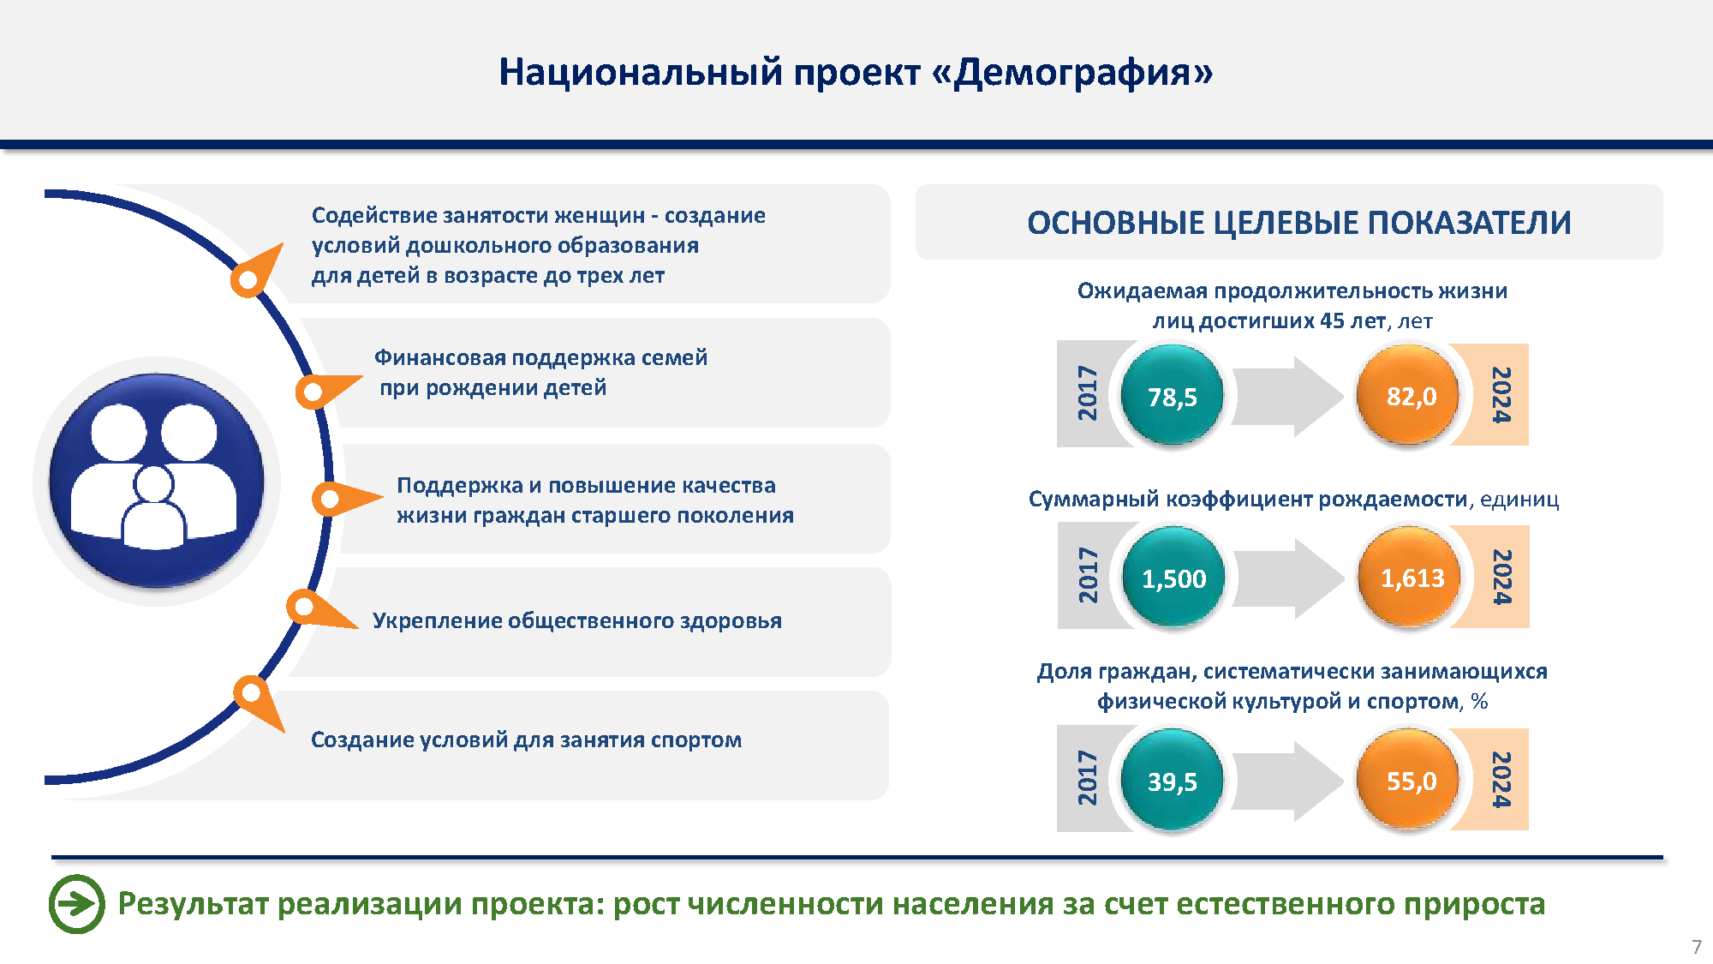
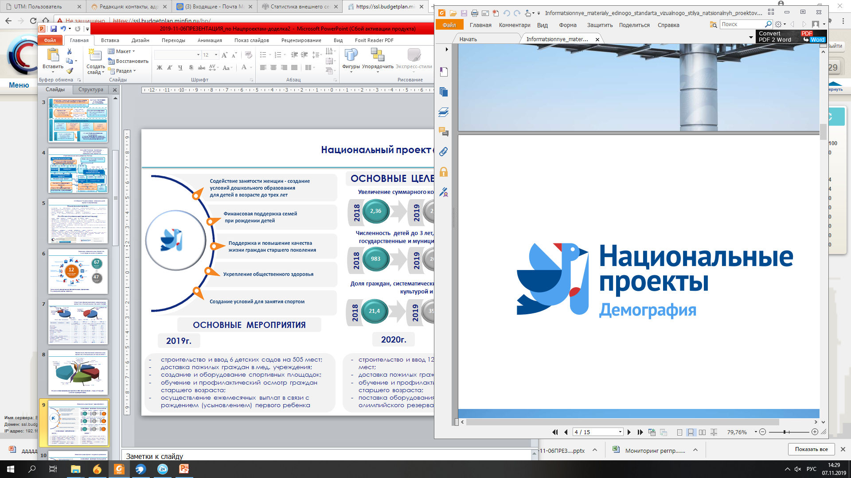


Национальный проект «Демография»
Содействие занятости
ОСНОВНЫЕ ЦЕЛЕВЫЕ ПОКАЗАТЕЛИ
Количество дополнительно созданных мест с целью обеспечения дошкольным образованием детей в возрасте до 3 лет нарастающим итогом, мест
Старшее поколение
2019
505
2020
575
2021
2396
Доля населения РФ, систематически занимающихся физкультурой и спортом, в возрасте 3-79 лет,%
2019
35,3
2020
42,6
2021
45,2
ОСНОВНЫЕ МЕРОПРИЯТИЯ
2021г.
строительство 14 детских садов на 1140 мест;
проведение вакцинации против пневмококковой инфекции пожилых граждан;
доставка граждан старше 65 лет, проживающих в сельской местности, в медицинские организации;
строительство 2 физкультурно-оздоровительных комплексов: в г. Горно-Алтайске и с. Усть-Кан;
построена 1 площадка ГТО открытого типа;
оснащение оборудованием спортивной школы олимпийского резерва;
выплаты в целях поддержки семей при рождении детей

Slide 7
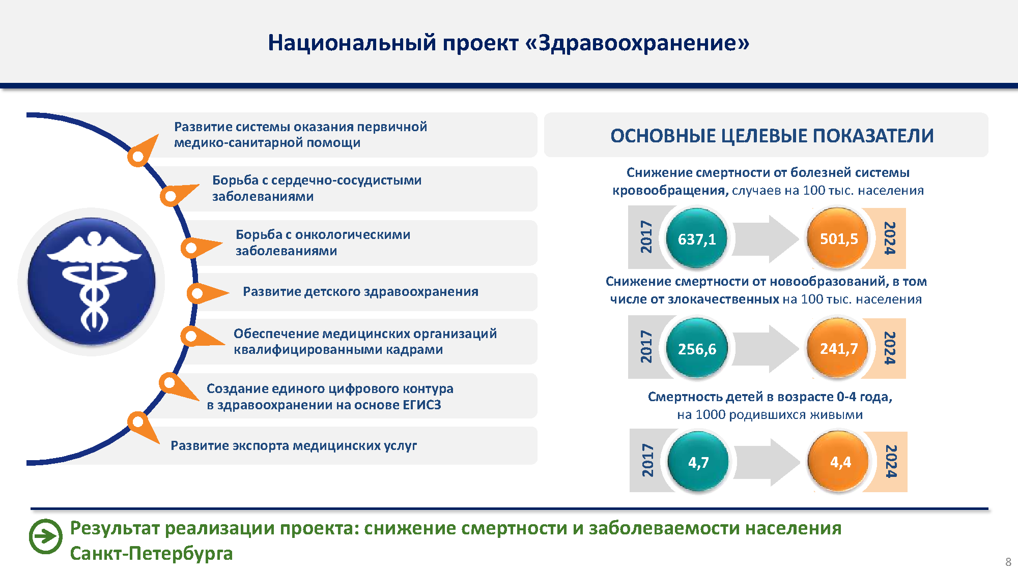
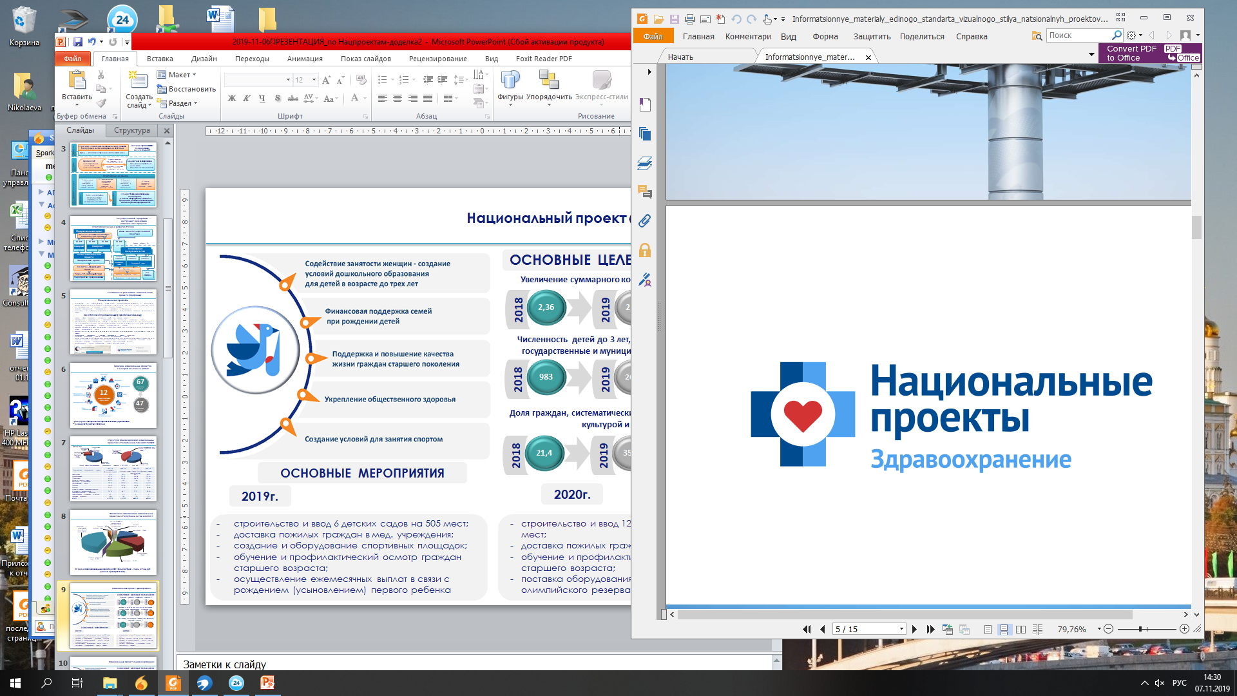

Национальный проект «Здравоохранение»
ОСНОВНЫЕ ЦЕЛЕВЫЕ ПОКАЗАТЕЛИ
Больничная летальность от инфаркта миокарда, %
2019
12,0
2020
9,0
2021
8,8
Одногодичная летальность больных со злокачественными
новообразованиями (умерли в течение 1 года с момента установления диагноза из числа больных, впервые взятых на учет в предыд. году), %
2019
21
2020
19,7
2021
18,5
Смертность детей в возрасте 0-4 года, на 1000 родившихся живыми
ОСНОВНЫЕ МЕРОПРИЯТИЯ
2020
2019
10,5
2020
10,2
2021
9,9
2021г.
приобрести 30 единиц передвижных медицинских комплексов;
выполнить 176 вылетов санитарной авиации;
для оснащения онкологического отделения Ресбольницы закуплено 3 единицы медицинского оборудования;
- для Регионального сосудистого центра закуплено медицинское оборудование;
- внедрение в медицинских организациях государственной системы здравоохранения медицинских информационных систем.

Slide 8
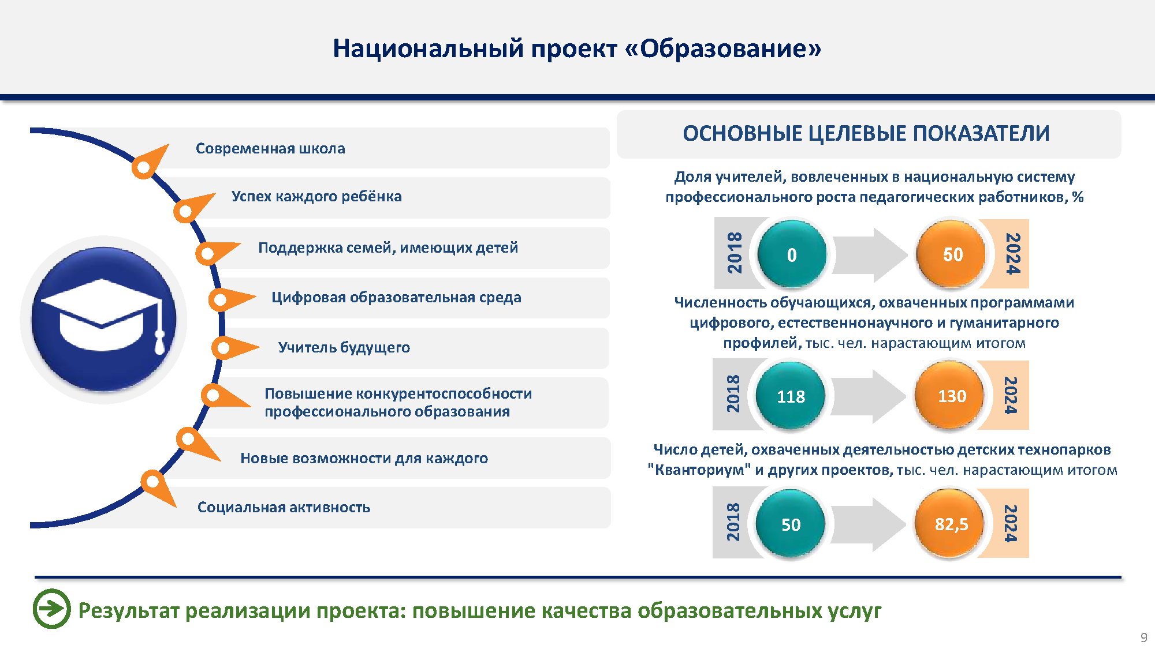

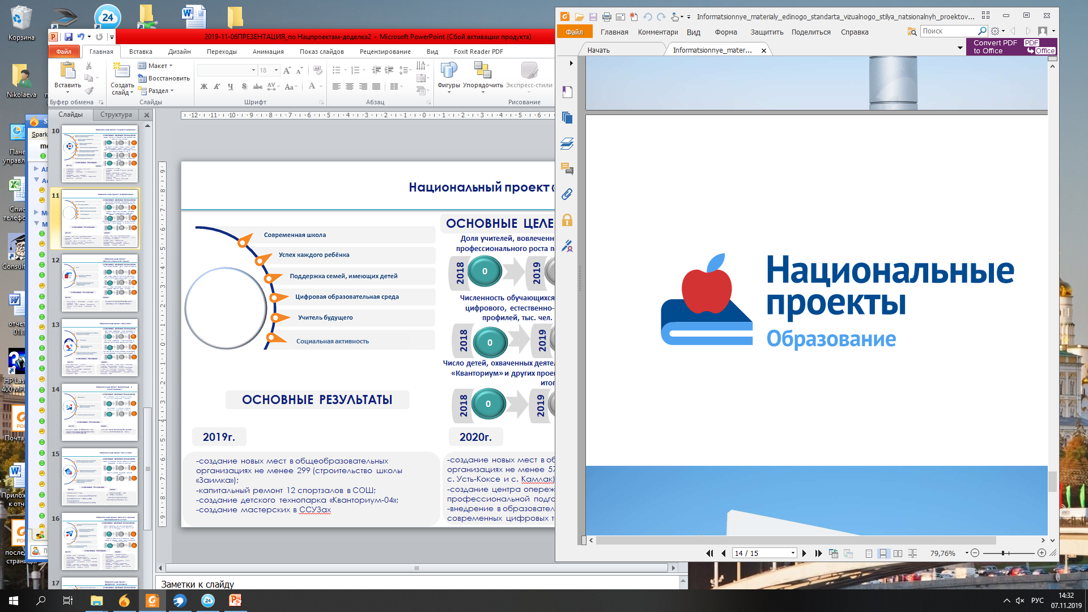
Национальный проект «Образование»
ОСНОВНЫЕ ЦЕЛЕВЫЕ ПОКАЗАТЕЛИ И РЕЗУЛЬТАТЫ
ОСНОВНЫЕ ЦЕЛЕВЫЕ ПОКАЗАТЕЛИ
Создано новых мест в общеобразовательных организациях, место
2019
80
2020
379
2021
574
Патриотическое воспитание граждан РФ
Доля детей в возрасте от 5 до 18 лет, охваченных дополнительным образованием, %
Молодые профессионалы
2019
73
2020
75
2021
76
Социальная активность
Созданы и функционируют детский технопарк "Кванториум-04" и мобильный технопарк "Кванториум«, ед.
ОСНОВНЫЕ МЕРОПРИЯТИЯ
2019
1
2020
2
2021
2
2021г.
создание новых мест в общеобразовательных организациях не менее 574 новых мест;
создание «Точек роста» (28 ед).;
создание Центра непрерывного профессионального мастерства (1 ед.);
- создание в общеобразовательных организациях, расположенных в сельской местности , условий для занятий физической культурой и спортом (26 школ);
- создание 12 мастерских при образовательных организациях, реализующих программы СПО;
- увеличение скорости подключения школ к сети интернет до 50 Мб/с в сельских школах и до 100 Мб/с - в городских;
- обеспечение деятельности центра поддержки добровольчества (волонтерства).

Slide 9
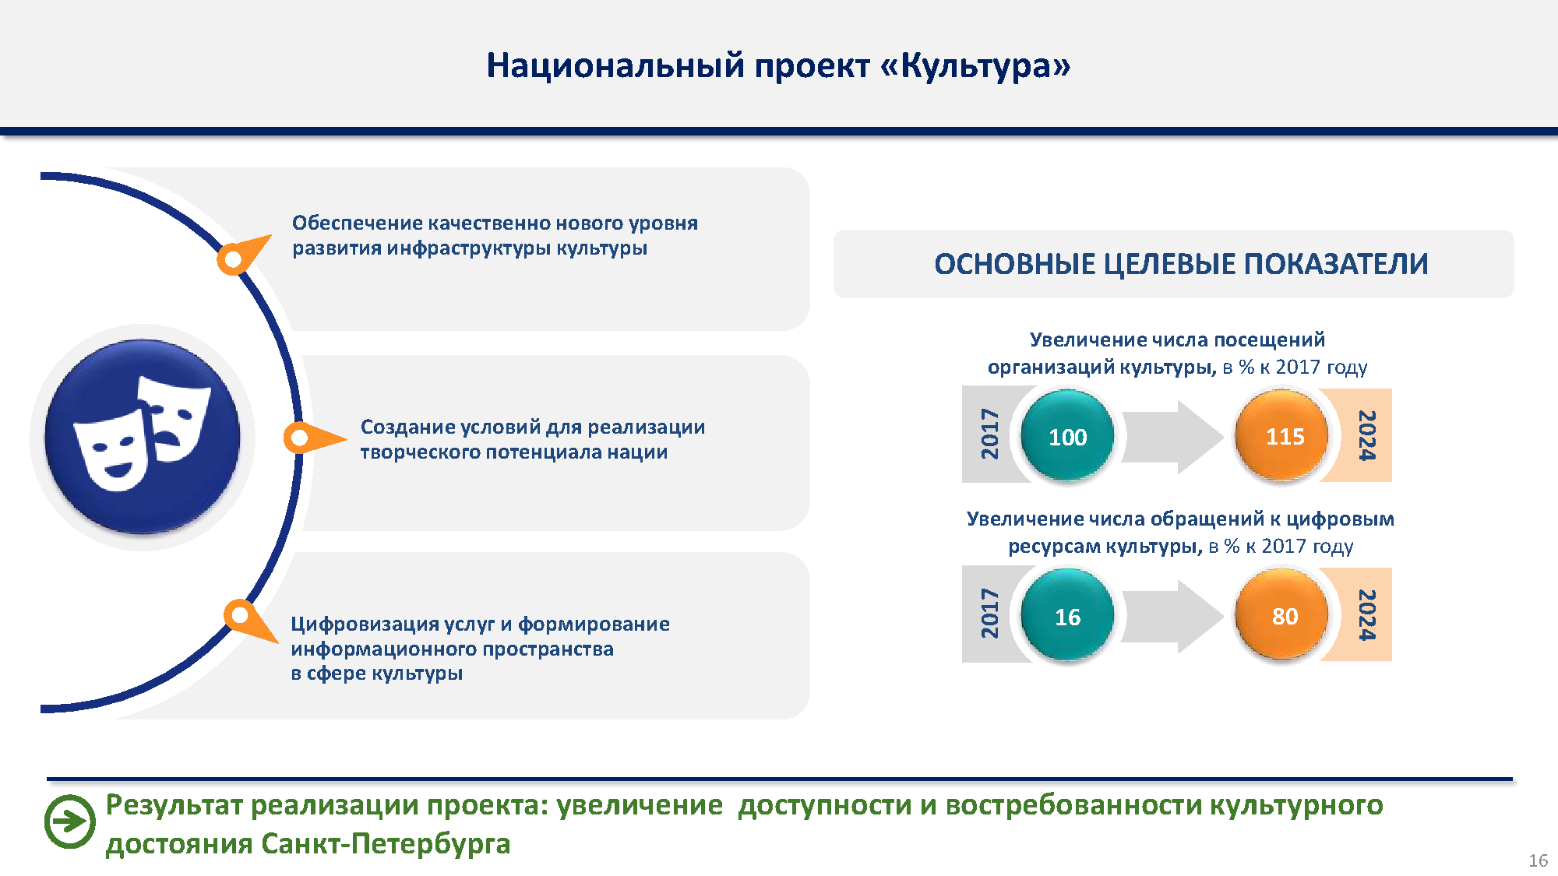
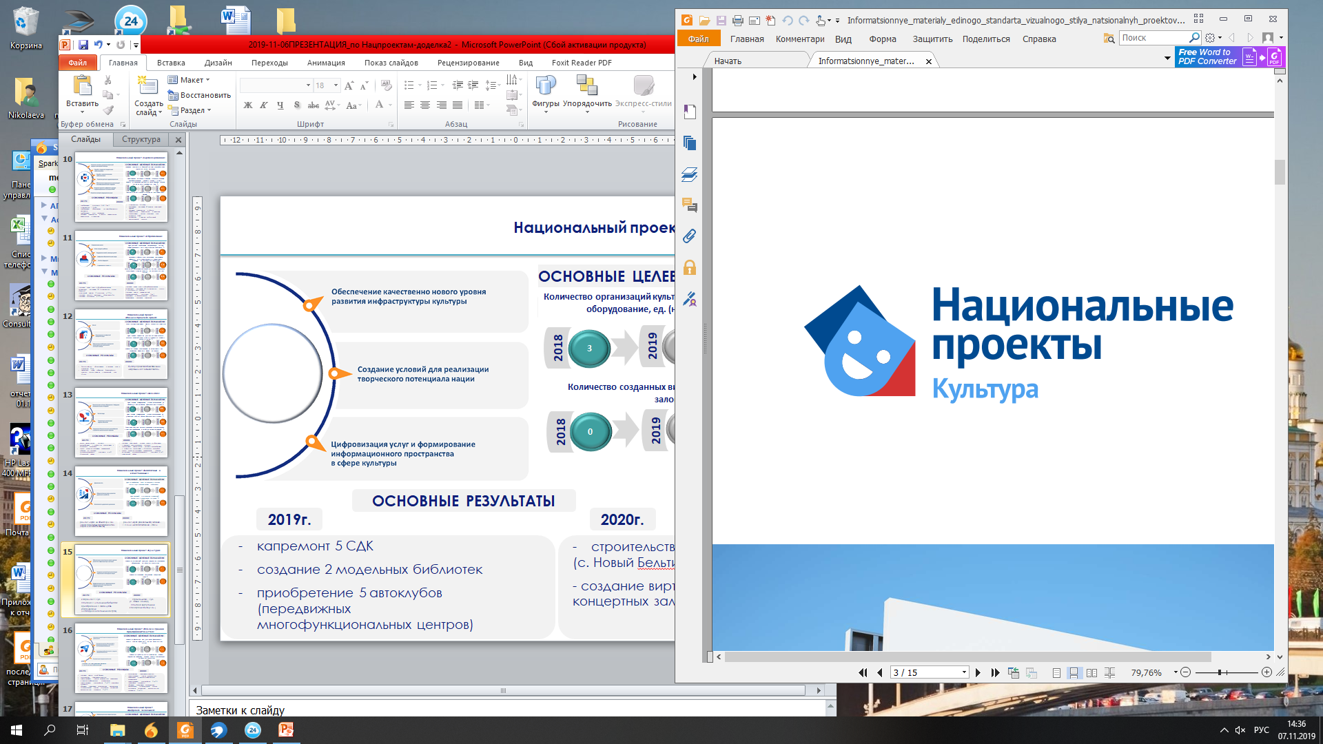
Национальный проект «Культура»
ОСНОВНЫЕ ЦЕЛЕВЫЕ ПОКАЗАТЕЛИ
Количество организаций культуры, получивших современное оборудование, ед. (нарастающим итогом)
2019
21
2020
23
2021
24
Количество созданных (реконструированных) и капитально отремонтированных объектов организаций культуры, ед.
2019
8
2020
8
2021
16
ОСНОВНЫЕ РЕЗУЛЬТАТЫ
ОСНОВНЫЕ МЕРОПРИЯТИЯ
2021г.
завершение строительства сельского дома культуры в с. Новый Бельтир Кош-Агачского района;
проведение капитального ремонта 3 сельских домов культуры и 3 детских школ искусств;
оказание государственной поддержки 5 лучшим сельским учреждениям культуры и 6 лучшим работникам сельских учреждений культуры

Slide 10
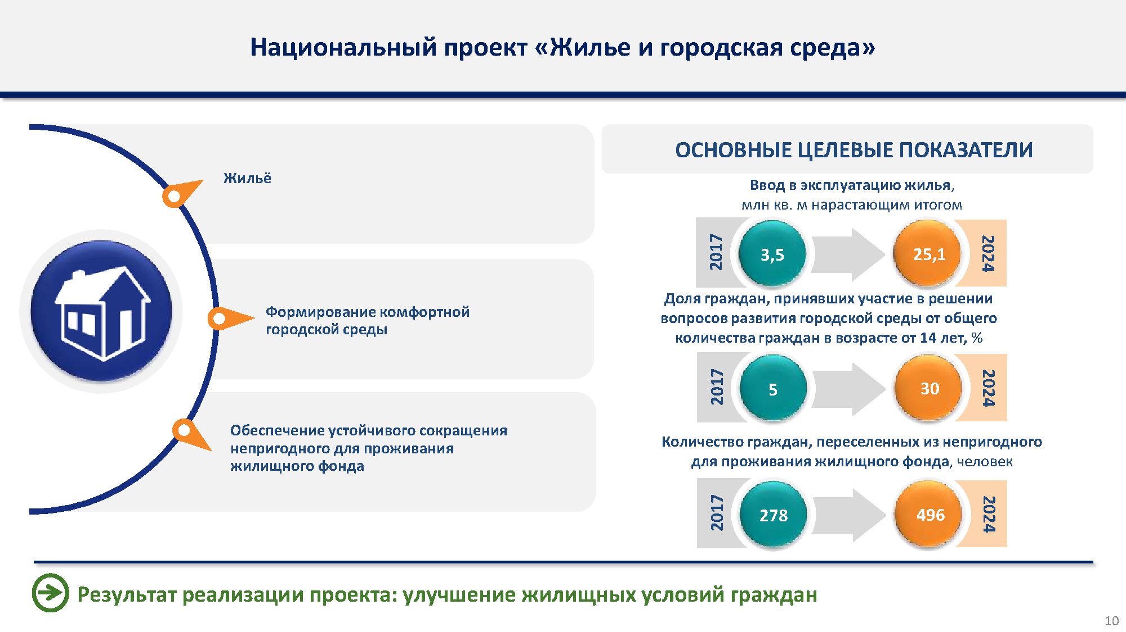
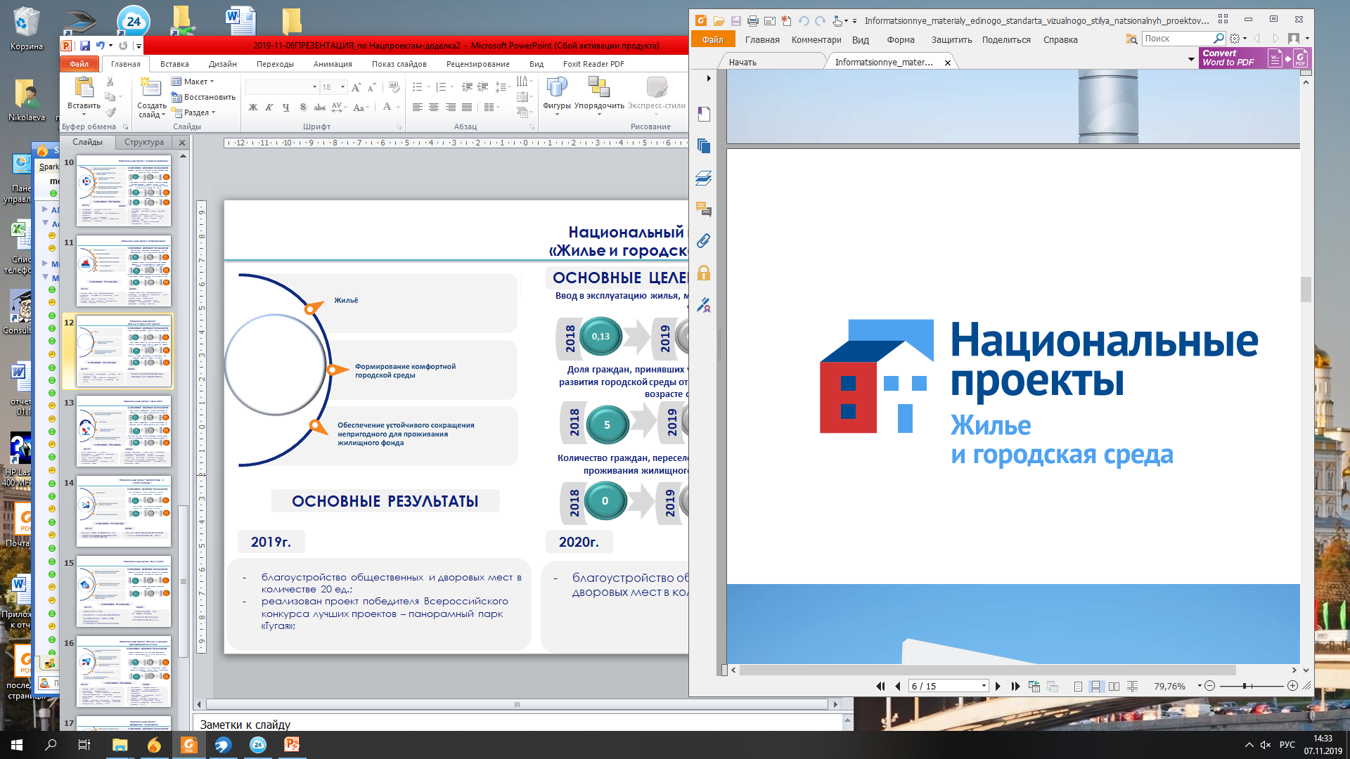
Национальный проект
«Жилье и городская среда»
ОСНОВНЫЕ ЦЕЛЕВЫЕ ПОКАЗАТЕЛИ
Ввод в эксплуатацию жилья, млн. кв. в год
2019
0,099
2020
0,087
2021
0,108
Доля граждан, принявших участие в решении вопросов развития городской среды от общего количества граждан в возрасте от 14 лет, %
2019
9
2020
12
2021
15
Количество граждан, переселенных из непригодного для проживания жилищного фонда, тыс. человек
ОСНОВНЫЕ МЕРОПРИЯТИЯ
2021г.
2019
0,01
2020
0,06
2021
0,14
благоустройство общественных (13 ед.) и дворовых (11 ед.) территорий;
- переселение граждан из аварийного жилищного фонда в Улаганском и Шебалинском районах (7 жилых помещений).

Slide 11
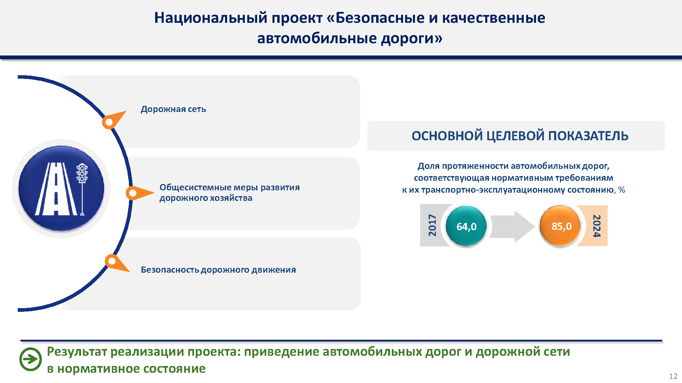
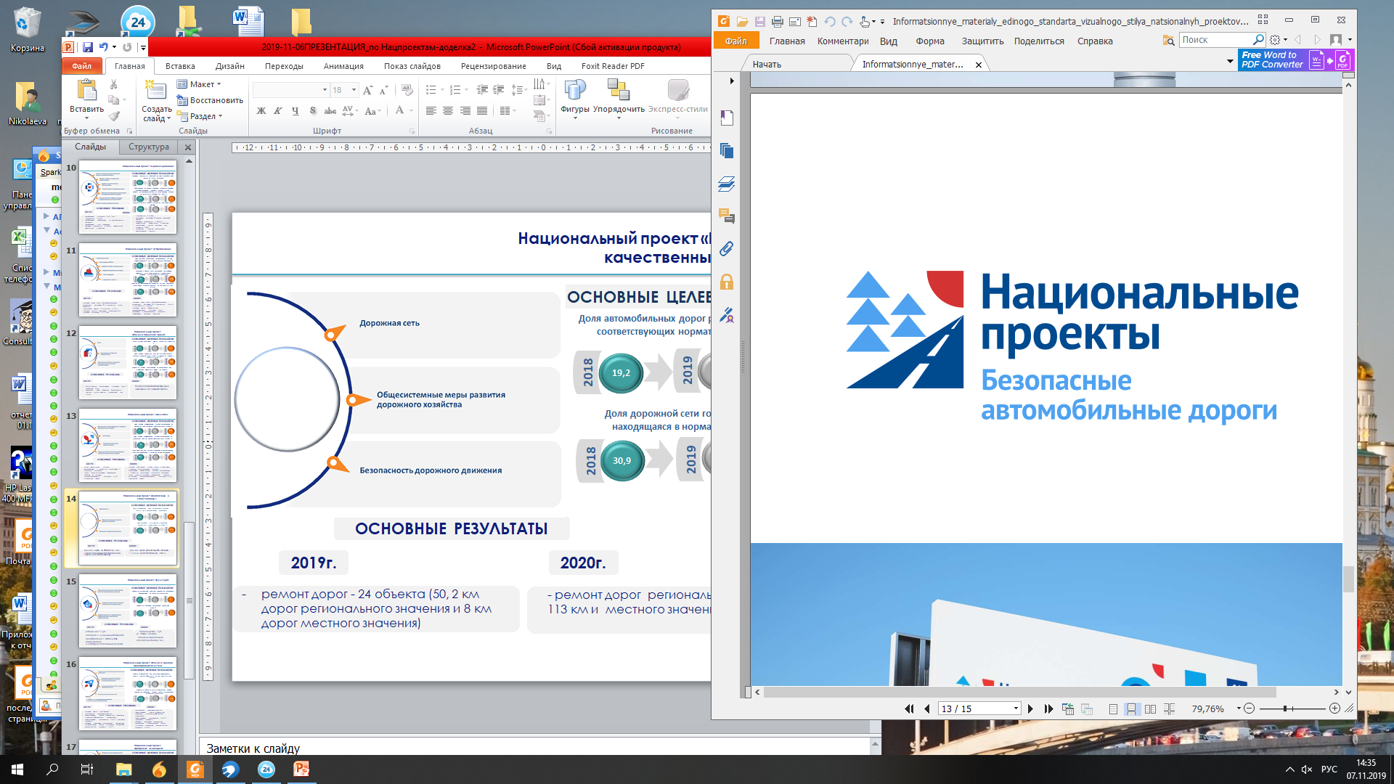
Национальный проект «Безопасные и качественные автомобильные дороги»
ОСНОВНЫЕ ЦЕЛЕВЫЕ ПОКАЗАТЕЛИ
Доля автомобильных дорог регионального значения,
соответствующих нормативным требованиям, %
2019
20,4
2020
22,9
2021
27,2
Доля дорожной сети городских агломераций, находящаяся в нормативном состоянии, %
2019
49,7
2020
64,1
2021
65,0
ОСНОВНЫЕ МЕРОПРИЯТИЯ
2021г.
- ремонт дорог регионального значения – 145,49 км и в рамках Горно-Алтайской агломерации – 23,51 км;
- реконструкция 2 мостовых переходов через реку Кан (Усть-Канский район) и через реку Анос (Чемальский район)
внедрение автоматизированных технологий организации дорожного движения и контроля за соблюдением правил дорожного движения;
профилактика ДТП, повышение ответственности и культуры участников дорожного движения.

Slide 12
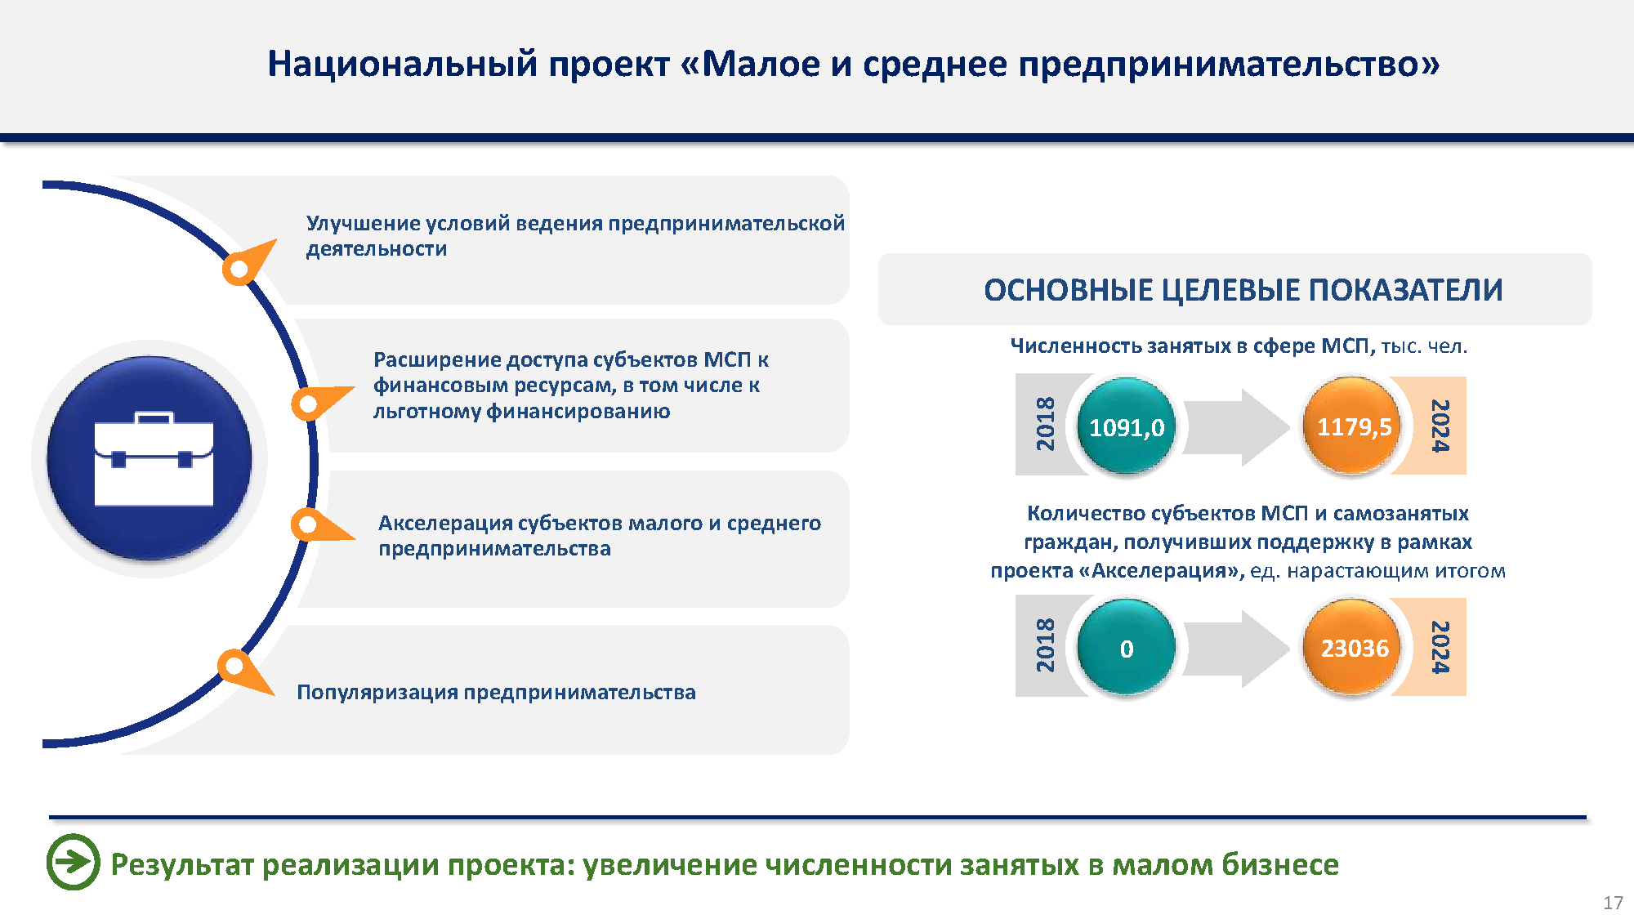
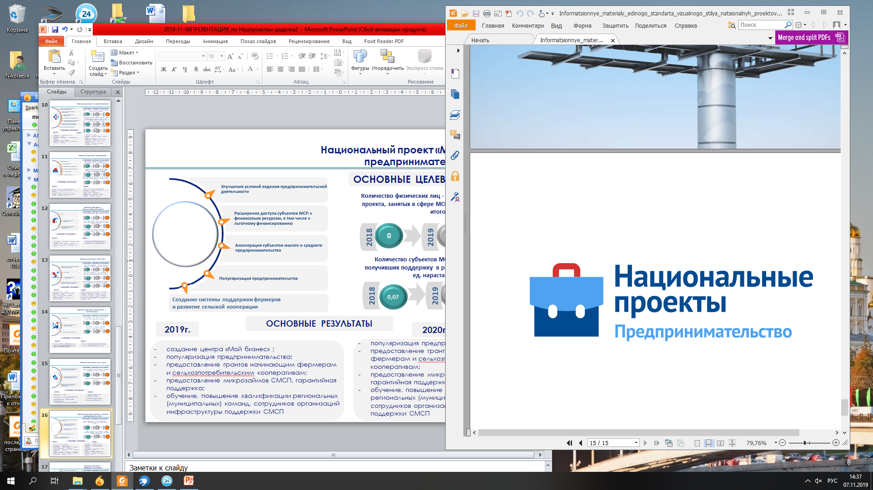
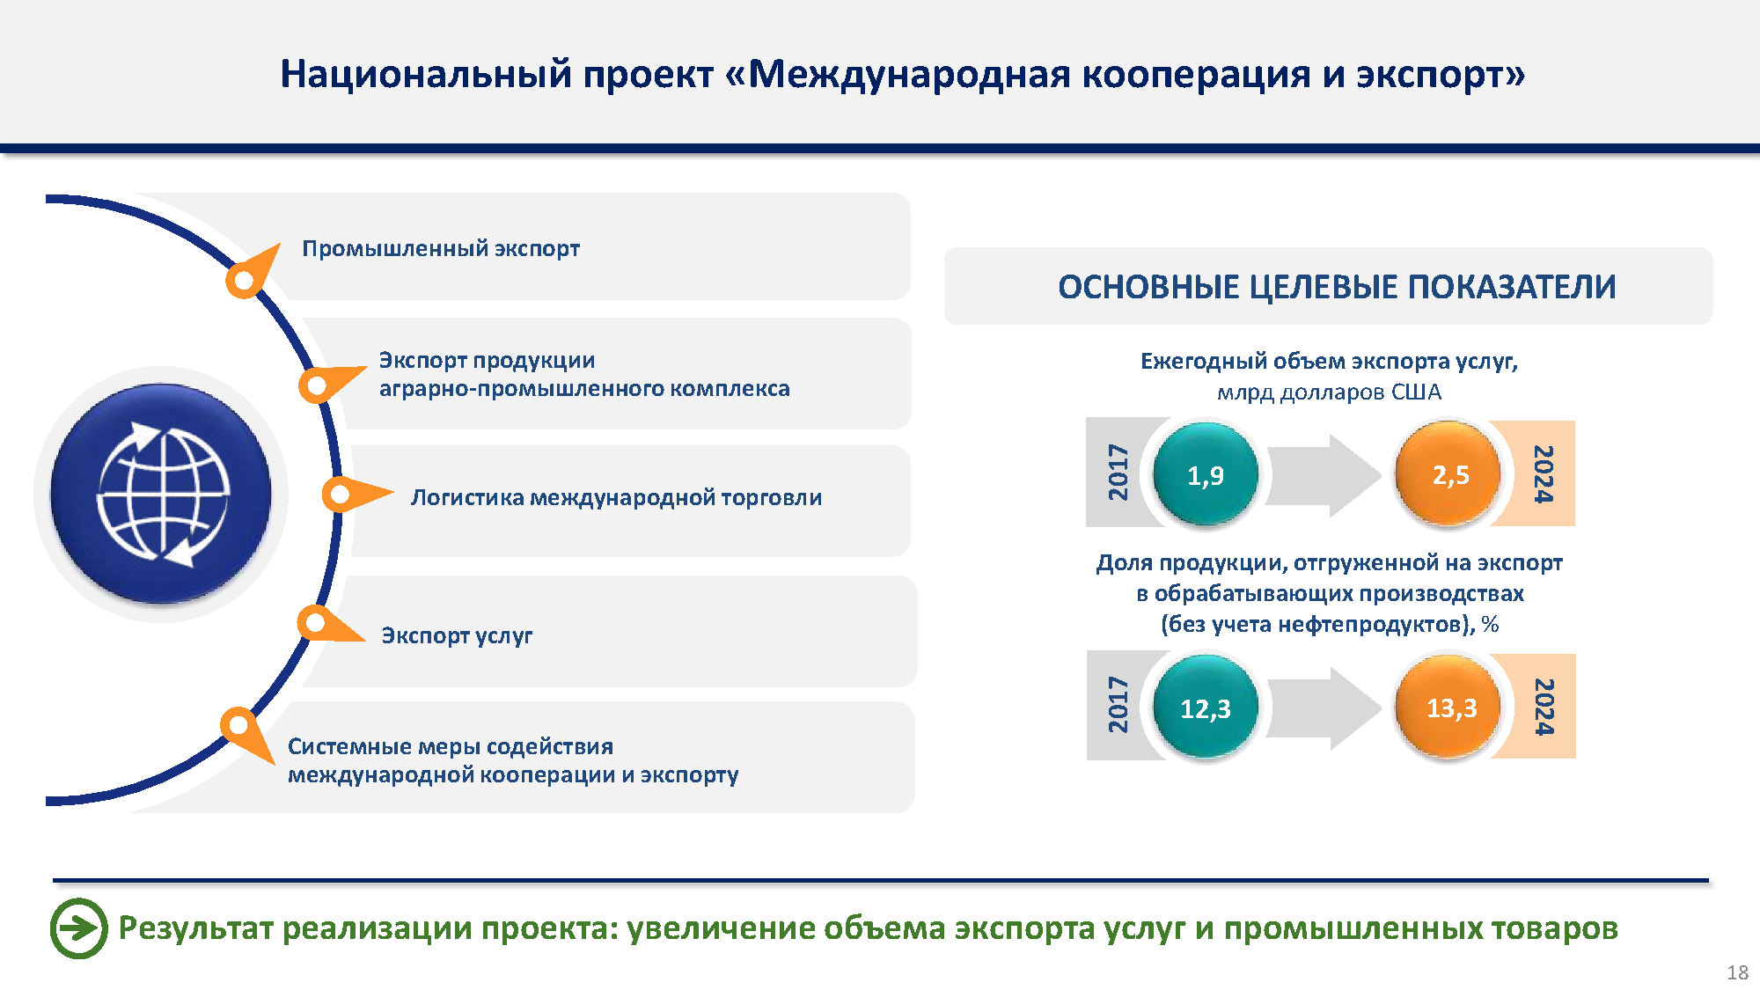
Национальный проект
«Малое и среднее предпринимательство»
ОСНОВНЫЕ ЦЕЛЕВЫЕ ПОКАЗАТЕЛИ
Создание благоприятных условий для осуществления деятельности самозанятыми гражданами
Субъектам МСП обеспечено предоставление поручительств (гарантии) региональными гарантийными организациями (объем финансовой поддержки, оказанной субъектам МСП, при гарантийной поддержке РГО), млн. руб.
2021
51,02
2022
52,09
2023
54,19
Создание условий для легкого старта
и комфортного ведения бизнеса
Субъектам МСП, включенным в реестр социальных предпринимателей, оказаны комплексные услуги и (или) предоставлена финансовая поддержка в виде грантов, ед.
ОСНОВНЫЕ МЕРОПРИЯТИЯ
2021
14
2022
17
2023
19
2021г.
- строительство первого Агропромпарка;
31 самозанятых граждан получат услуги и пройдут обучение;
14 уникальных социальных предприятия будут включены в реестр и получат комплексные услуги и (или) финансовую поддержку в виде гранта;
- 14 субъектов МСП в сфере АПК получат поддержку, в том числе в результате услуг, оказанных центрами компетенций в сфере сельскохозяйственной кооперации и поддержки фермеров.

Slide 13
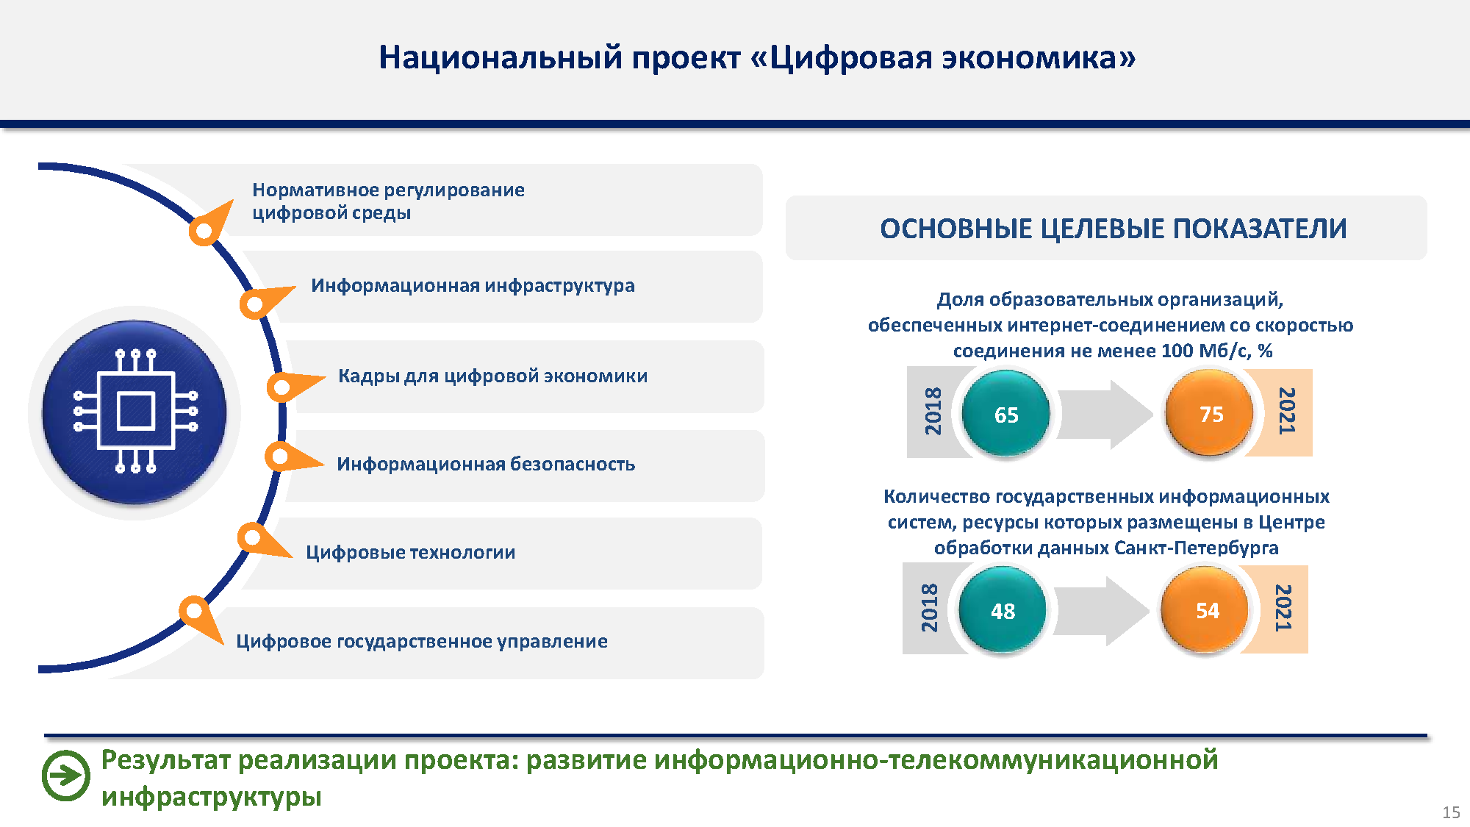
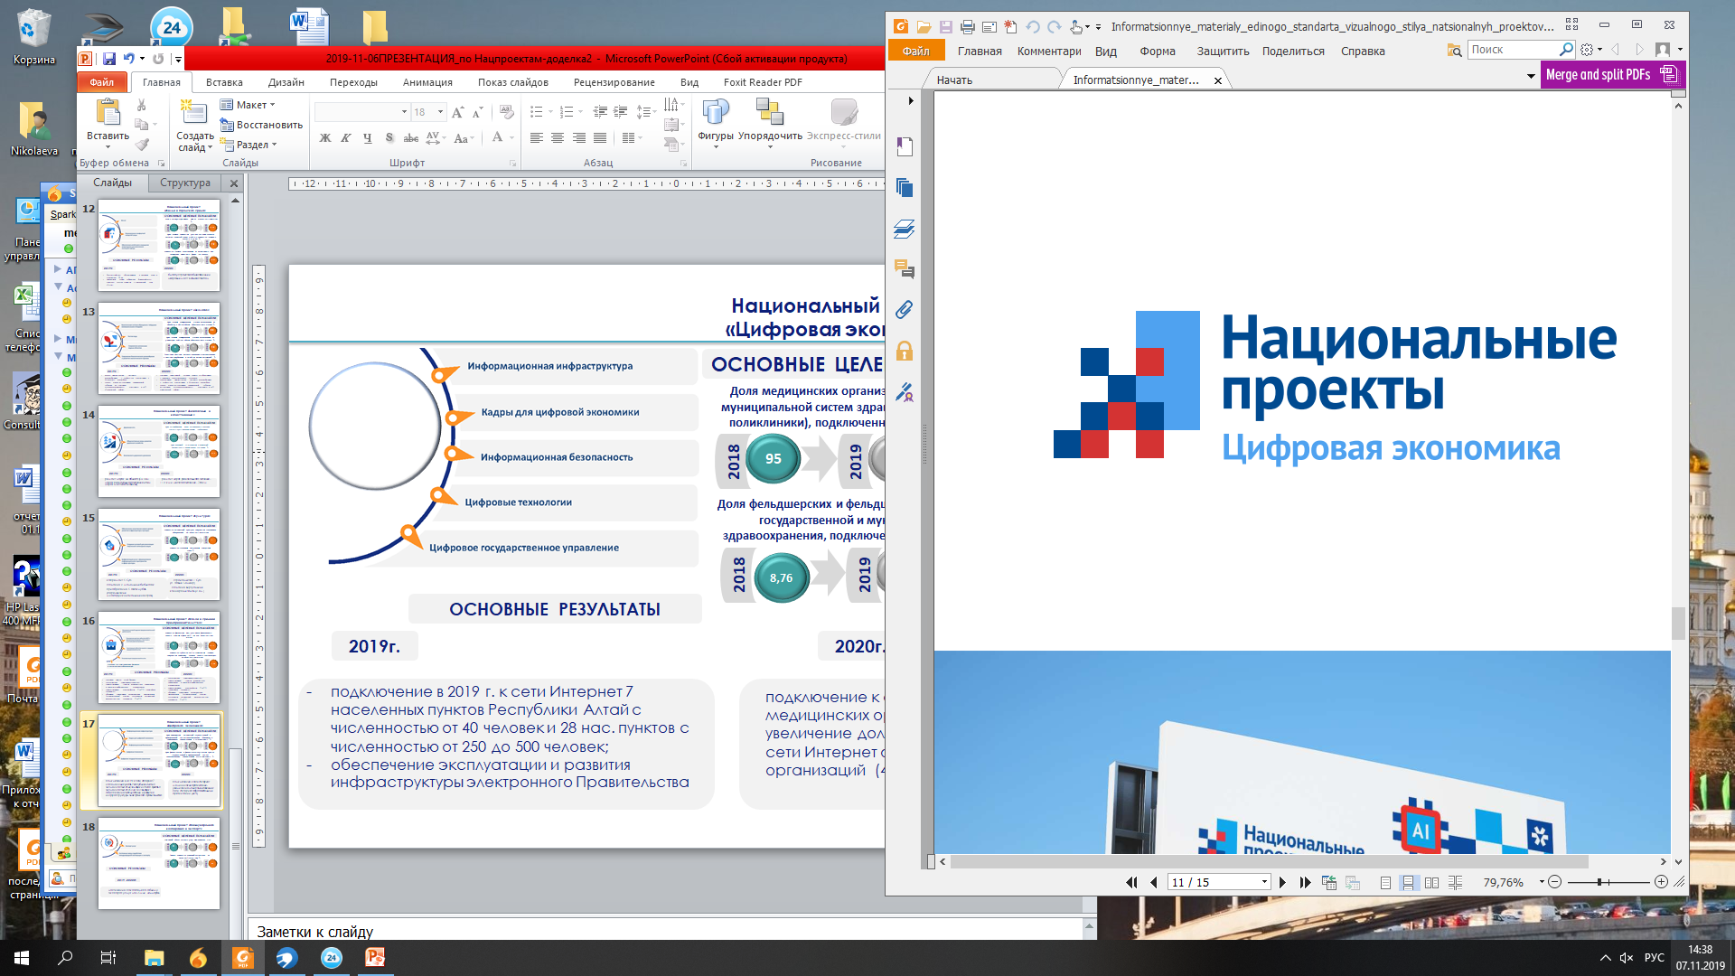
Национальный проект
«Цифровая экономика»
ОСНОВНЫЕ ЦЕЛЕВЫЕ ПОКАЗАТЕЛИ
Доля массовых социально значимых государственных и муниципальных услуг в электронном виде, предоставляемых с использованием ЕПГУ, от общего количества таких услуг, предоставляемых в электронном виде, %
2021
25,0
2022
55,0
2023
75,0
Количество реализованных на базе единой платформы сервисов обеспечения функций органов государственной власти и органов местного самоуправления, в том числе типовых функций, шт.
ОСНОВНЫЕ МЕРОПРИЯТИЯ
2021
25,0
2022
50,0
2023
70,0
2021г.
- внедрение платформы электронного документооборота и ее сервисов в деятельность ИОГВ и ОМСУ Республики Алтай и подведомственных им учреждений;
- обеспечение на судебных участках мировых судей защищенного подключения к сети Государственной автоматизированной системы Российской Федерации «Правосудие».

Slide 14
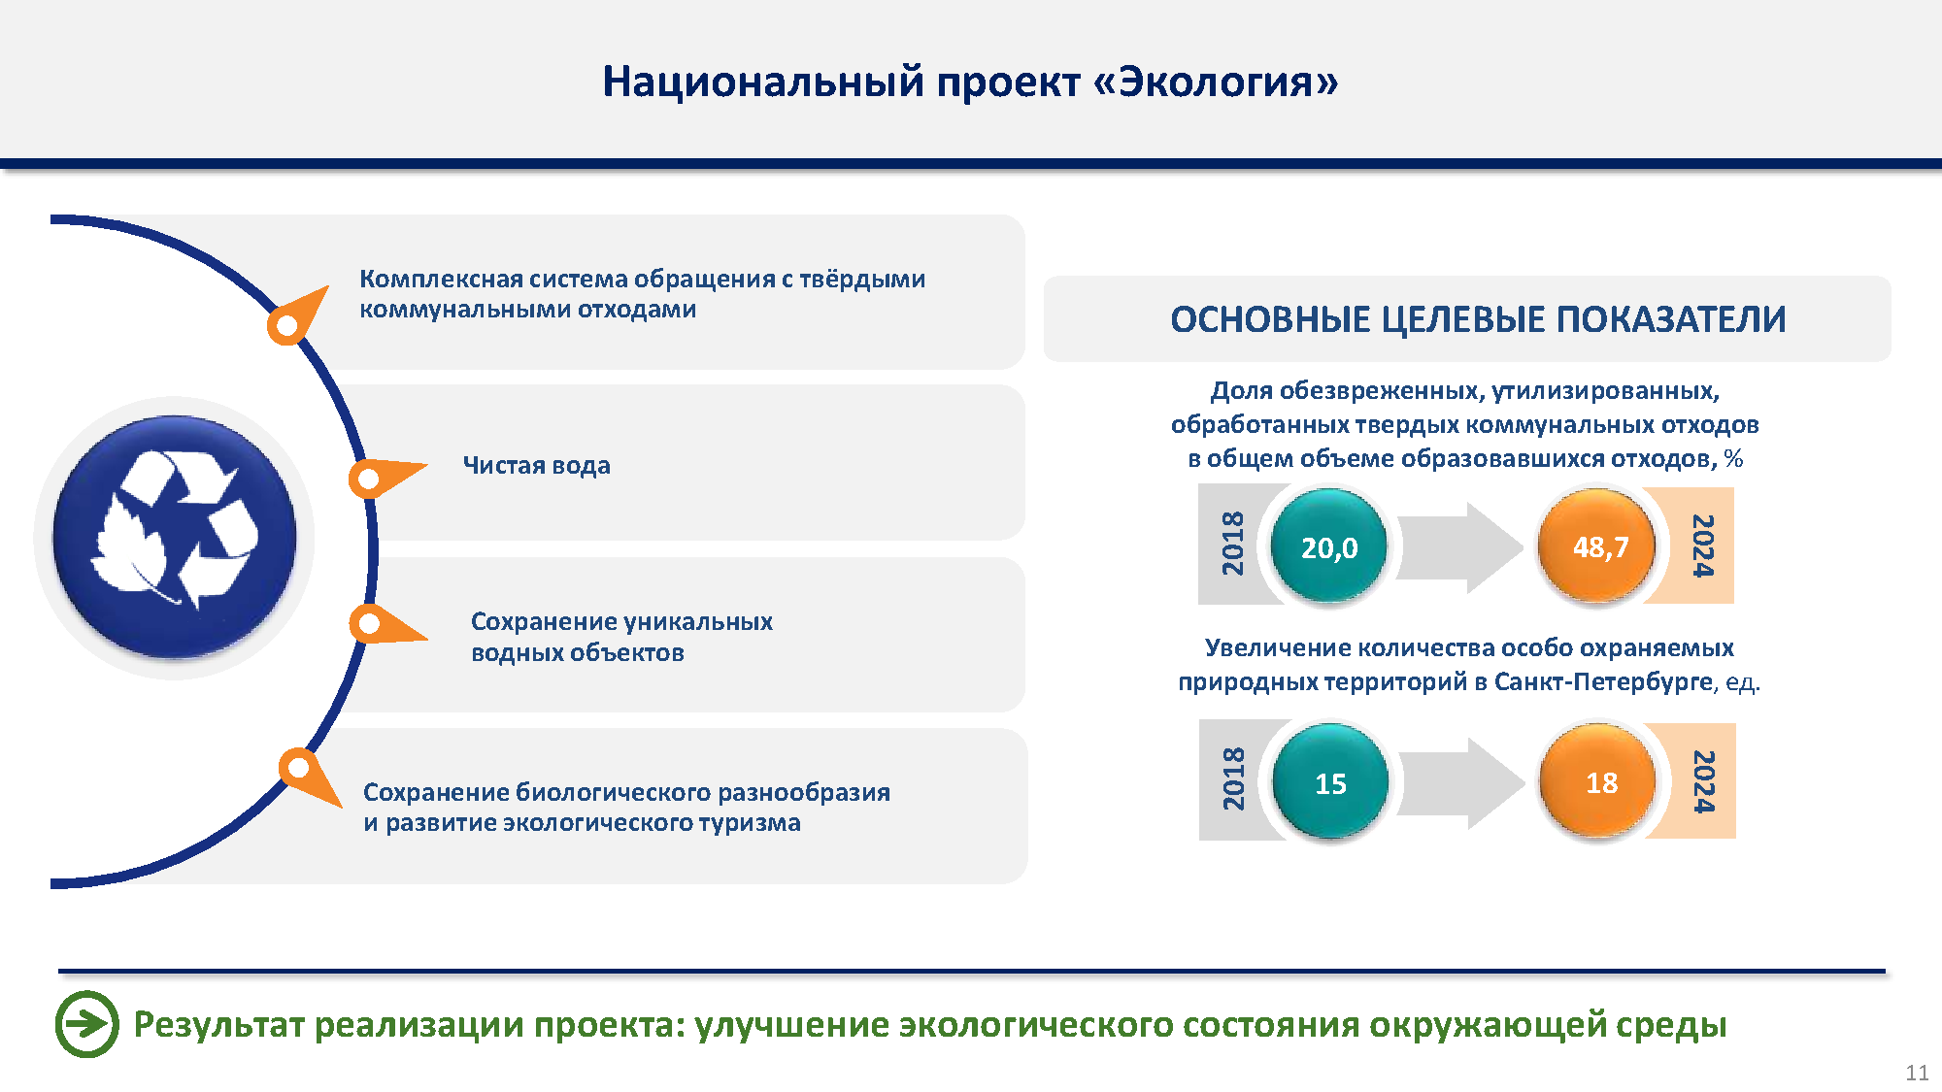
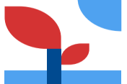
Национальный проект «Экология»
ОСНОВНЫЕ ЦЕЛЕВЫЕ ПОКАЗАТЕЛИ
Отношение площади лесовосстановления и лесоразведения
к площади вырубленных и погибших лесных насаждений, %
2019
28,6
2020
32,2
2021
35,3
Создание объектов инфраструктуры, направленных на снижение негативного воздействия на Телецкое озеро, ед.
Чистая страна
2021
2
2022
4
2023
4
Сохранение лесов
ОСНОВНЫЕ МЕРОПРИЯТИЯ
2021г.
- завершение реконструкции системы водоснабжения в с. Майма для подключения к Катунскому водозабору;
оснащение государственных учреждений специализированной лесопожарной техникой 12 ед., лесохозяйственной техникой 11 ед.
строительство 4 объектов: системы канализации и водоснабжения в с. Иогач и с. Артыбаш Турочакского района.

Slide 15
Спасибо за внимание!

